Slide 1




INTRODUCCION
AL CUIDADO DEL ADULTO Y SU FAMILIA
PATOLOGIAS CARDIACAS I
Anatomía y Valoración

Slide 2
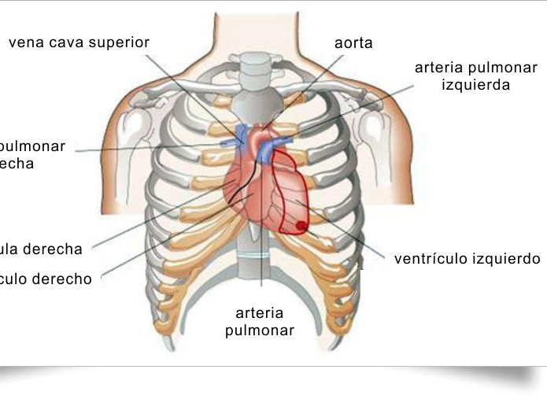
ANATOMIA DEL CORAZON
El corazón es un órgano hueco, de forma cónica que mide aproximadamente lo mismo que un puño y pesa menos de 500 gramos. Se encuentra localizado en el mediastino de la cavidad torácica, entre la columna vertebral y el esternón y está flanqueado a los lados por los pulmones.

Slide 3
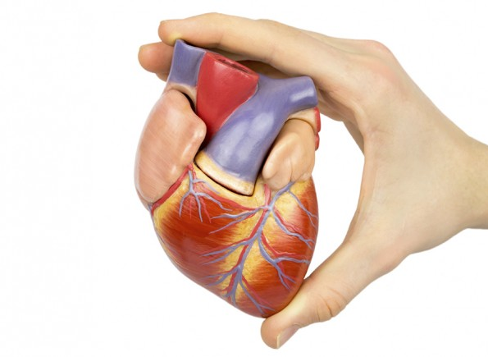
El corazón esta recubierto por el PERICARDIO, una capa doble de membrana fibroserosa. La parte visceral se llama EPICARDIO, la capa externa del corazón. La capa media se llama MIOCARDIO, encargada de la parte contráctil. La capa intima se llama ENDOCARDIO. Estas son las tres capas del corazón.

Slide 4
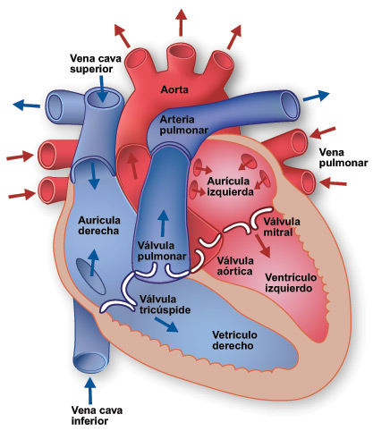
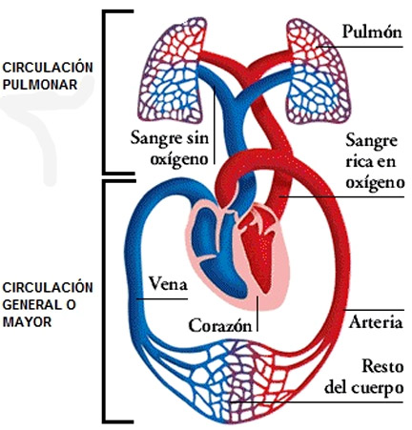

Slide 5
GASTO CARDIACO: Es la cantidad de sangre bombeada por los ventrículos hacia las circulaciones sistémica y pulmonar en 1 minuto. Se calcula multiplicando el VOLUMEN SISTOLICO (diferencia del volumen tele diastólico (120ml) y volumen tele sistólico (50ml) = 70ml POR FRECUENCIA CARDIACA
FORMULA: VS (70ml) X FC (?)=
PRECARGA: Es la cantidad de tensión, de la fibra muscular cardiaca al final de la diástole, justo antes de la contracción ventricular. Depende del retorno venoso y de la distensibilidad de los ventrículos y guarda relación con el volumen total de sangre en los ventrículos.
POSCARGA: Es la fuerza que deben superar los ventrículos para expulsar el volumen de sangre que contienen.

Slide 6

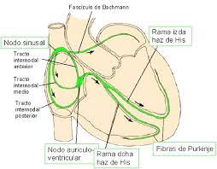

SISTEMA DE CONDUCCION ELECTRICO DEL CORAZON

Slide 7
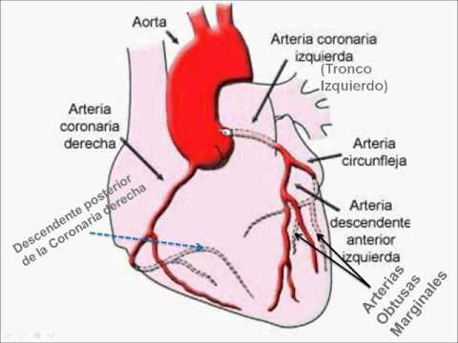
ARTERIAS CORONARIAS

Slide 8
ARTERIAS CORONARIAS
El propio músculo cardíaco es irrigado por su propia red de vasos, las arterias coronarias, que se originan en la base de la aorta, aportando oxigeno, sangre y nutrientes al miocardio, de forma que será durante la relajación ventricular (repolarizacion) que se produce el llenado de las arterias coronarias con sangre rica en oxígeno.

Slide 9
ARTERIAS
CORONARIAS
ENFERMEDAD
ANGINA DE PECHO
INFARTO AGUDO DE MIOCARDIO
IAM

Slide 10
VALORACION DE FUNCION CARDIACA
PRUEBAS DIAGNOSTICAS
EXPLORACION FISICA
ENTREVISTA

Slide 11
PRUEBAS DIAGNOSTICAS
EXAMEN SANGRE (LIPIDOS, ENZIMAS CARDIACAS-TROPONINA-CPK MB)
ELECTROCARDIOGRAMA (ECG)
RADIOGRAFIA DE TORAX
ERGOMETRIA (PRUEBAS DE ESFUERZO)
ECOCARDIOGRAMA
CATETERISMOS CARDIACO (ARTERIOGRAFIA, CORONARIOGRAFIA)
PERICARDIOCENTESIS

Slide 12
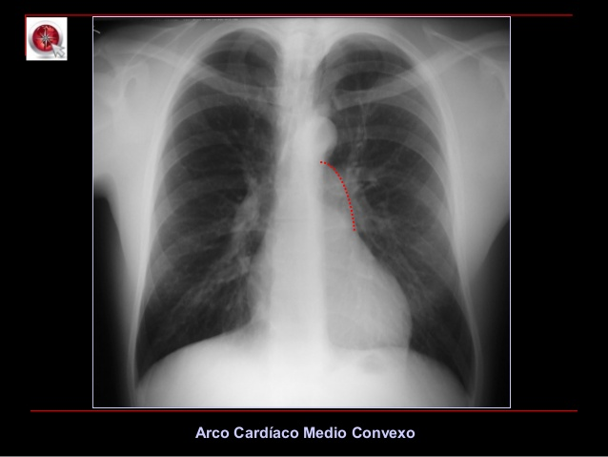
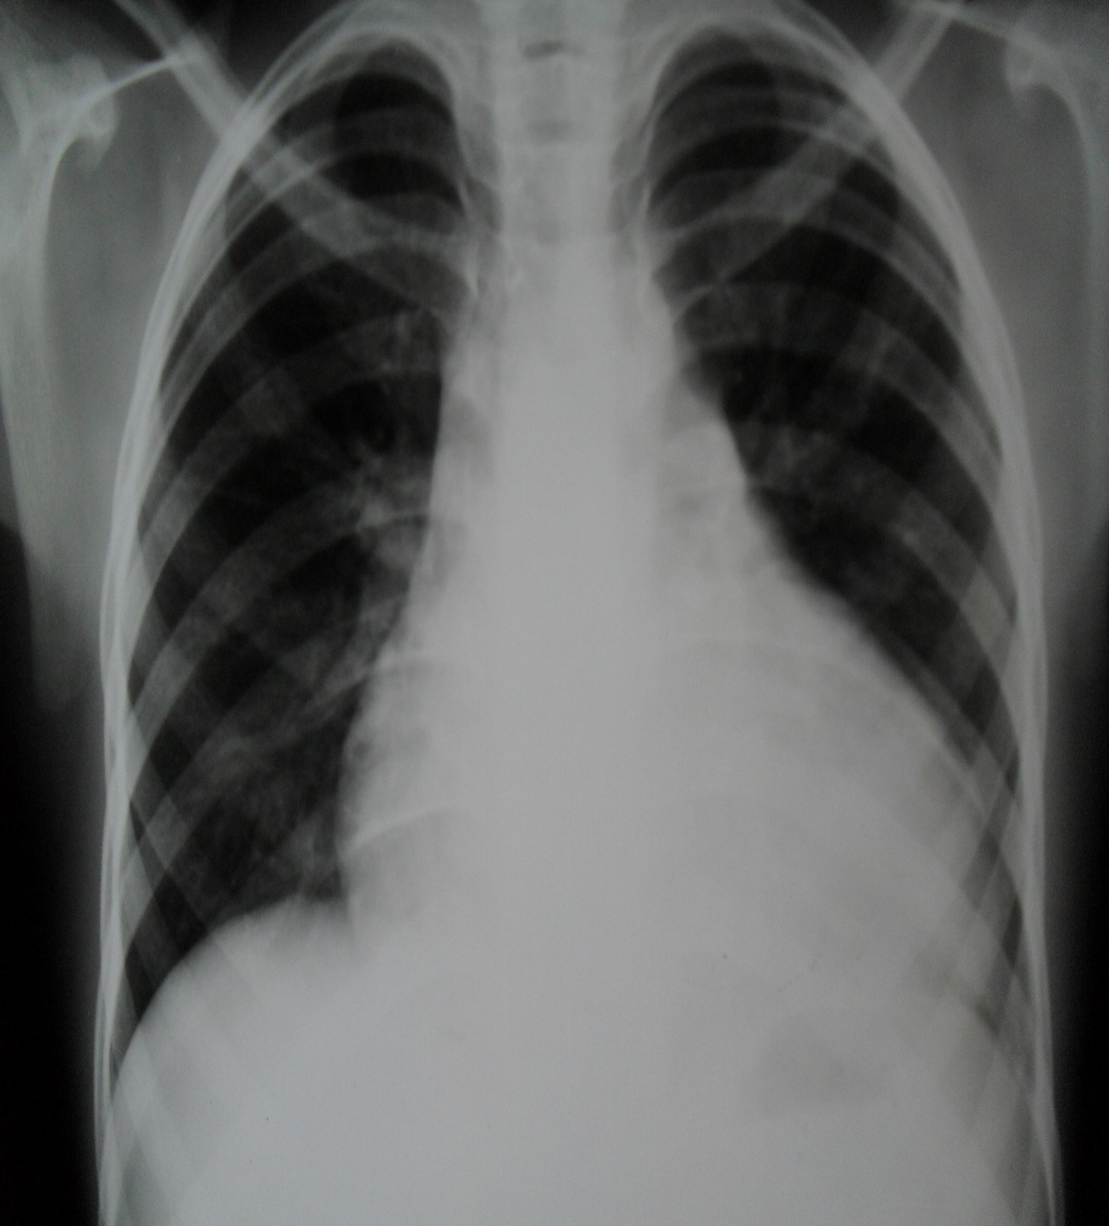

Slide 13
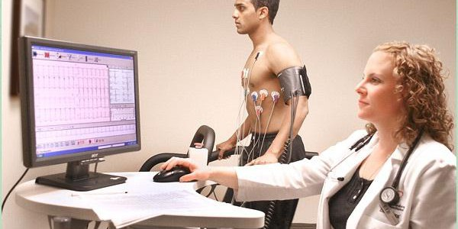
PRUEBA DE ESFUERZO

Slide 14
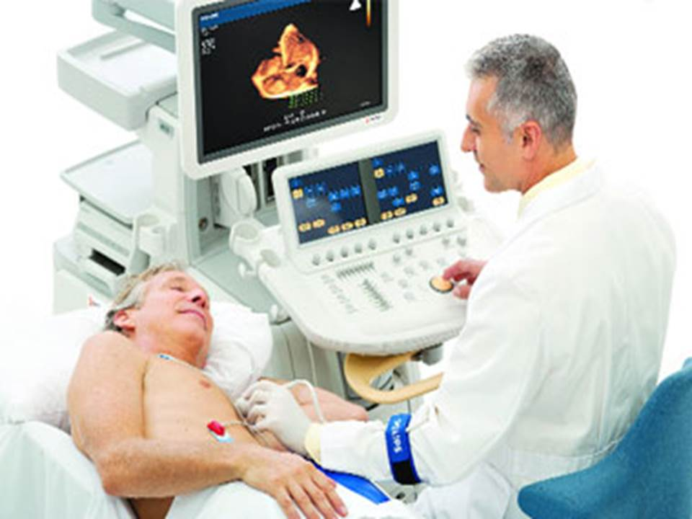
ECOCARDIOGRAMA

Slide 15
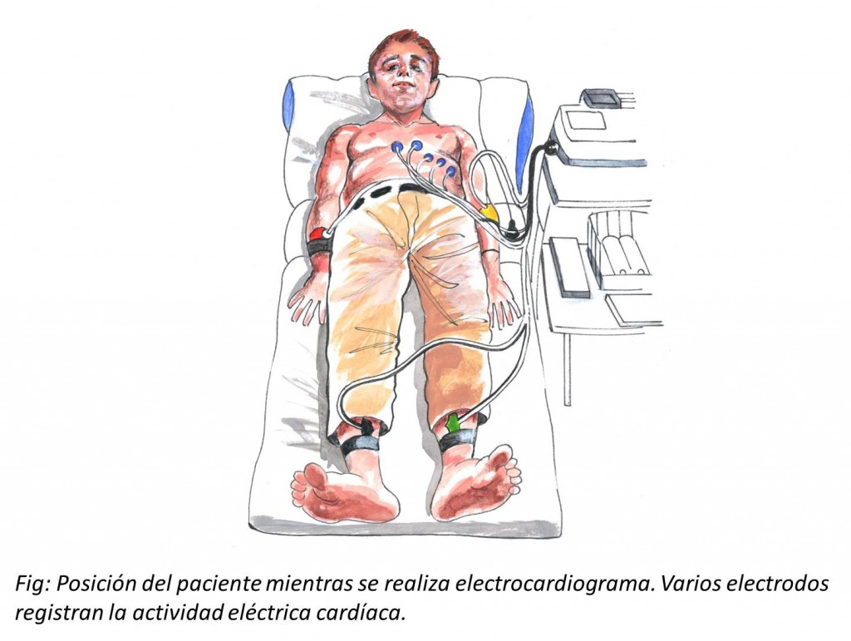

Slide 16
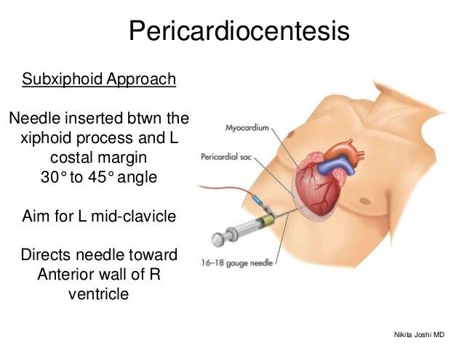

Slide 17
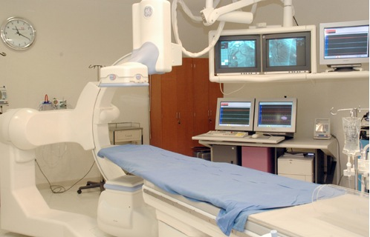
CORONARIOGRAFIA Y ANGIOPLASTIA

Slide 18
EXPLORACION FISICA
AUSCULTE LA FRECUENCIA CARDIACA (El corazón debe latir entre 60/100 latidos por minuto con ritmo regular. Una frecuencia menor a 60 se denomina bradicardia, una mayor a 100 se denomina taquicardia).
PALPE DE FORMA SIMULTANEA EL PULSO RADIAL Y ASCULTE EL PULSO APICAL.(Estos deben ser iguales, caso contrario si el pulso radial esta detrás del pulso apical evidenciara un problema en el ventrículo izquierdo)
AUSCULTE EL RITMO CARDIACO.( Este debe ser regular. Caso contrario se evidenciaran arritmias cardiacas)
AUSCULTE LOS RUIDOS CARDIACOS (R1,R2)
PALPE LOS PULSOS CARDIACOS.(todos)

Slide 19

RUIDOS CARDIACOS
R 1
R 2
CIERRE DE LA VALVULA MITRAL Y TRICUSPIDE
CIERRE DE LAS VALVULAS AORTICA Y PULMONAR

Slide 20
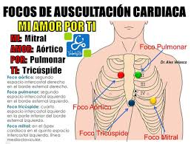

Slide 21
ENTREVISTA
■ ¿Ha tenido alguna vez problemas con el corazón, como angina (dolor), ataque al corazón o enfermedades valvulares?
■ ¿Se le ha diagnosticado alguna vez hipertensión arterial? Si es así, ¿con qué le trataron?
■ ¿Se ha medido recientemente las concentraciones de colesterol? ¿Cómo estaban? Si tenía alto el colesterol. ¿Cómo se lo trató?
■ ¿Se ha realizado alguna vez pruebas para controlar la función cardíaca? Descríbalas.
■ ¿Toma algún fármaco para mejorar la eficacia de la función cardíaca, como ácido acetilsalicílico, fármacos para controlar la frecuencia cardíaca, anticoagulantes o diuréticos? ¿Con qué frecuencia los toma?
■ ¿Es portador de marcapasos? ¿A qué edad se lo pusieron y por qué motivo? ¿Cómo controla la batería?
■ ¿Fuma, masca tabaco? Si es así, ¿con qué frecuencia y qué cantidad?
■ ¿Consume usted alcohol? Si es así, ¿qué tipo, qué cantidad y desde hace cuánto tiempo? ■ ¿Puede realizar sus actividades de la vida diaria y trabajar de forma independiente? Explíquelo.

Slide 22

ELECTROCARDIOGRAMA
ECG

Slide 23
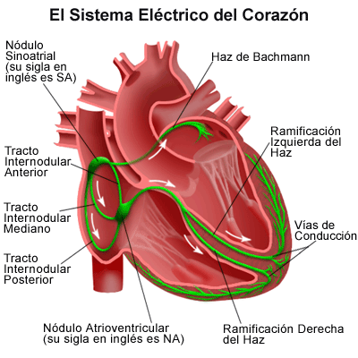
El electrocardiograma (ECG) es un registro gráfico de la actividad eléctrica cardíaca del corazón, a través de electrodos que recepcionan las corrientes eléctricas del corazón, representando la despolarización y repolarización del corazón. Las ondas y los patrones del ECG son analizados para valorar arritmias y posibles lesiones miocárdicas, los efectos de fármacos y también desequilibrios electrolíticos.

Slide 24
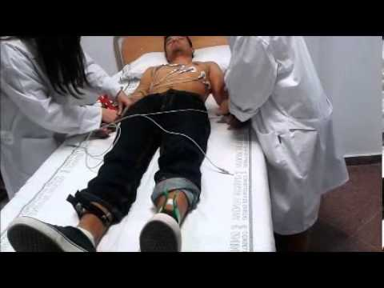

Slide 25
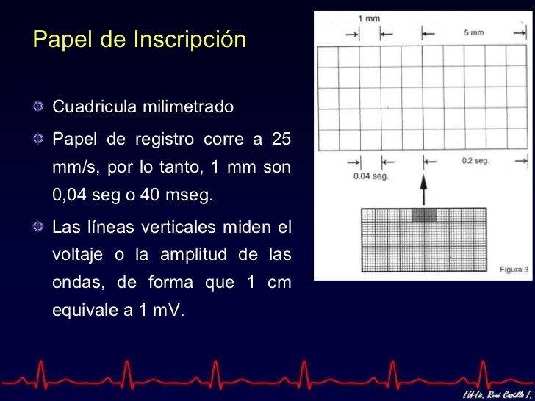

Slide 26
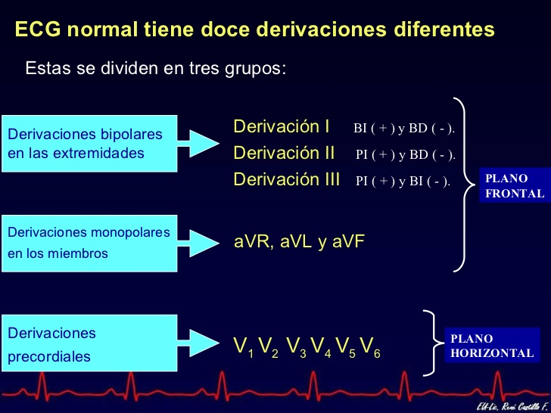

Slide 27
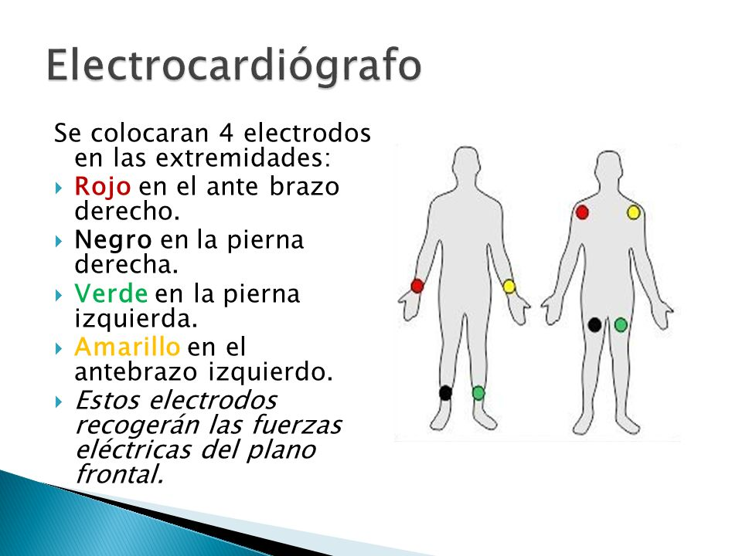

Slide 28
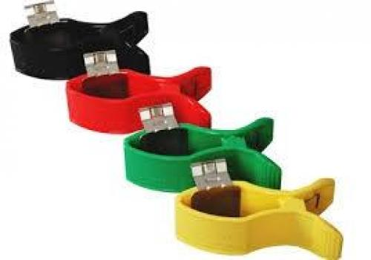
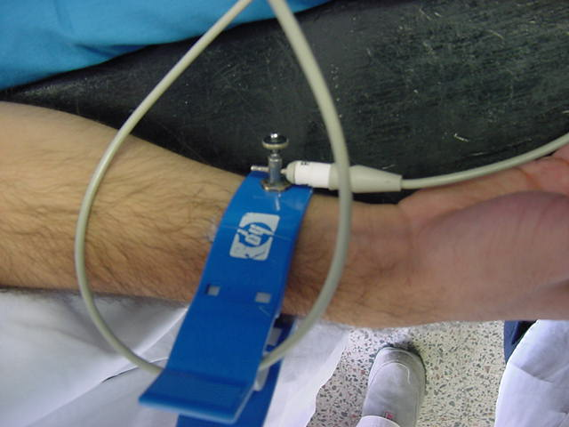

Slide 29
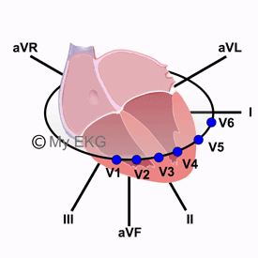

Slide 30
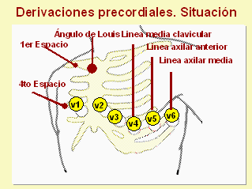

Slide 31
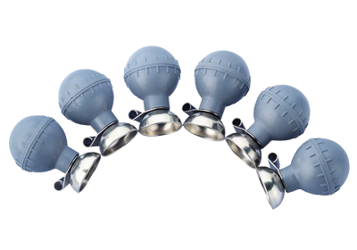
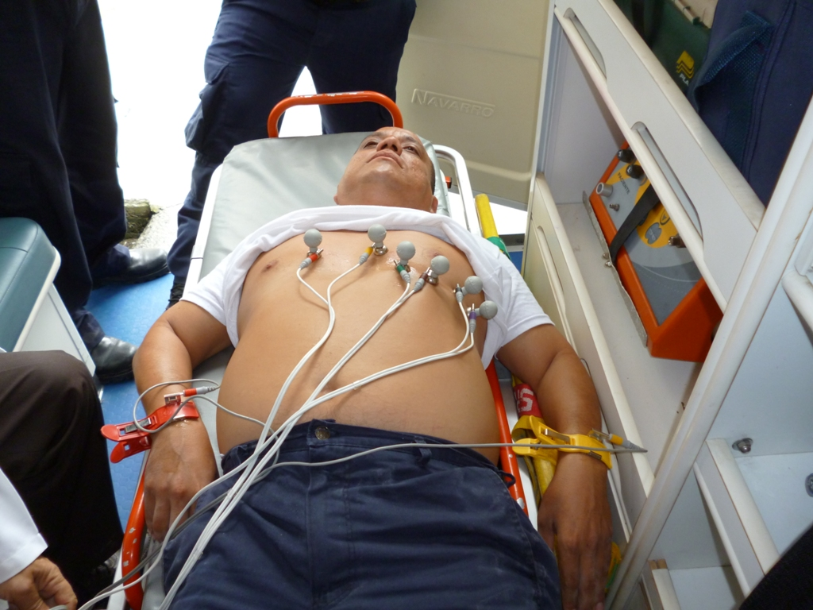

Slide 32
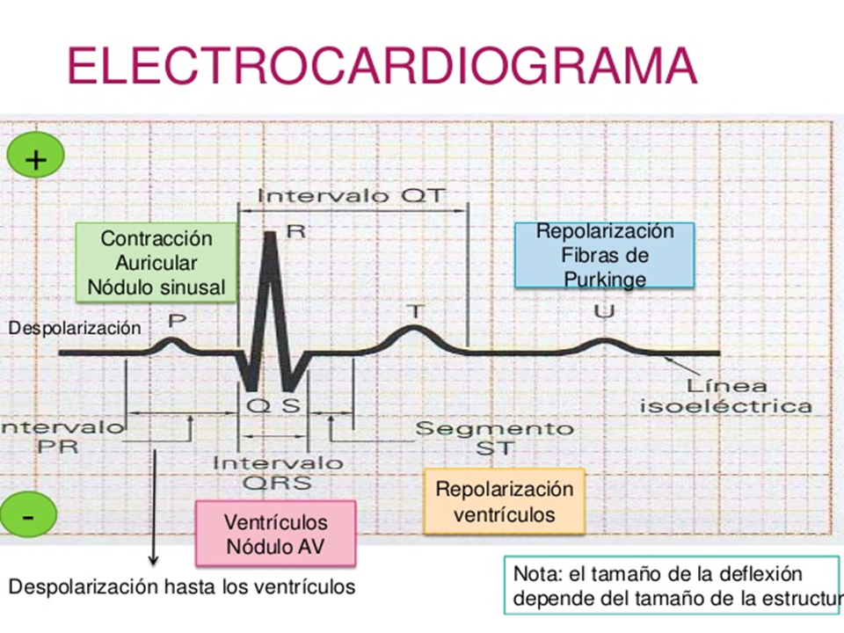

Slide 33
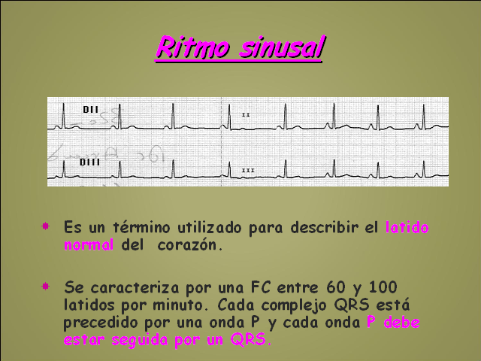

Slide 34
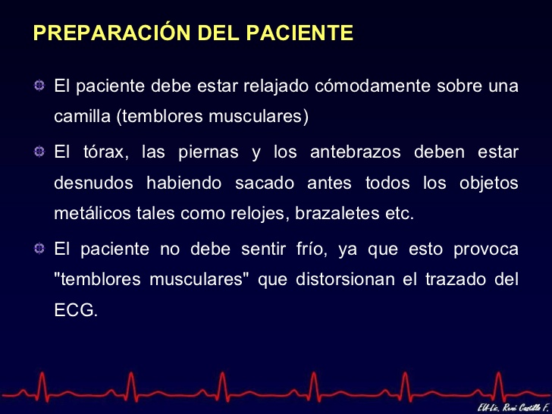

Slide 35
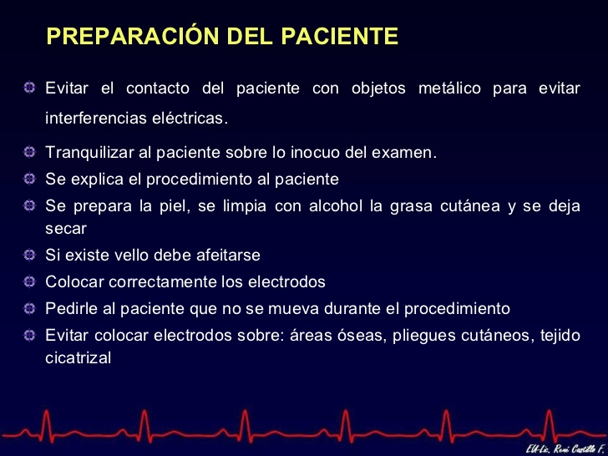

Slide 36
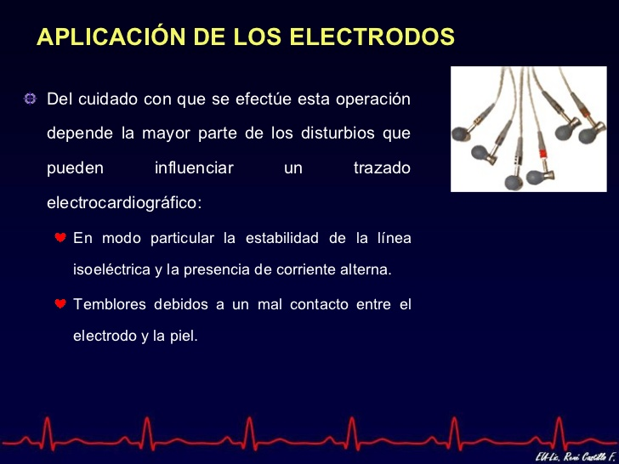

Slide 37
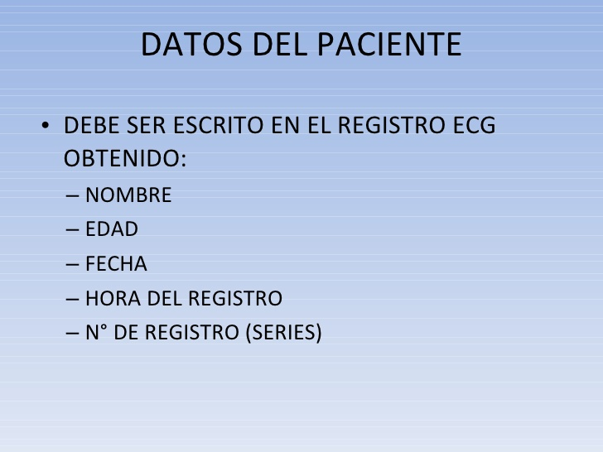

Slide 38
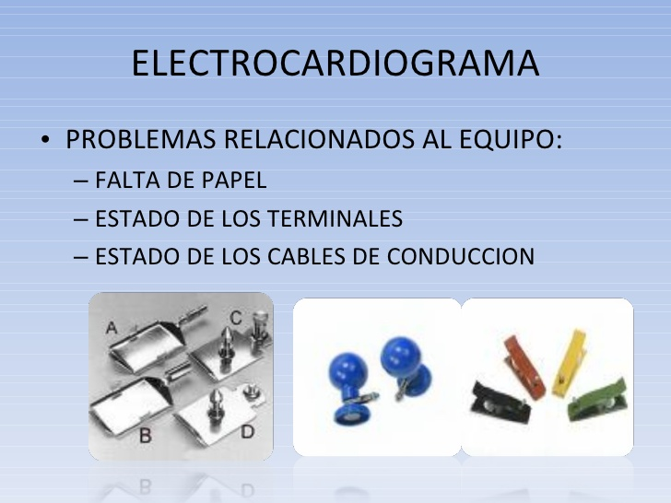

Slide 39


Slide 40
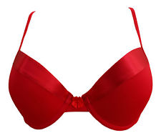

Slide 41
DIAGNOSTICO DE
ENFERMERIA

Slide 42
DOLOR AGUDO
Valore los signos verbales y los signos no verbales del dolor. Anote las características y la intensidad del dolor con una escala de dolor convencional. Compruebe los indicadores no verbales de dolor con el paciente. Una valoración detenida y frecuente del dolor permite una intervención precoz que posibilita la reducción del riesgo de que aumente la lesión.
Administre oxígeno a 2-5 L/min por cánula nasal. El oxígeno suplementario aumenta el aporte de oxígeno al miocardio y reduce la isquemia y el dolor.
Facilite el reposo psicológico y físico. Aporte información y apoyo emocional. El reposo reduce la carga del corazón y la estimulación nerviosa simpática, aumentando la comodidad. La información y el apoyo emocional ayudan a reducir la ansiedad y aumentan el reposo psicológico.

Slide 43
Ajuste la dosis de nitroglicerina intravenosa según esté indicado para aliviar el dolor torácico, manteniendo una presión arterial superior a 100 mm Hg. La nitroglicerina reduce el dolor torácico mediante la dilatación de los vasos periféricos, la reducción del trabajo del corazón y los vasos coronarios, incluidos los canales colaterales, mejorando el flujo de sangre hacia el tejido isquémico.
Administre morfina (2-4 mg) mediante inyección intravenosa para el dolor torácico, si es necesario. Morfina es un analgésico narcótico eficaz para el dolor torácico. Reduce el dolor y la ansiedad, tiene un efecto vasodilatador y reduce la frecuencia respiratoria.

Slide 44
PERFUSION TISULAR INEFICAZ
Valore y anote las constantes vitales. Informe del aumento de la frecuencia cardíaca y de los cambios en el ritmo, la presión arterial o la frecuencia respiratoria. La reducción del gasto cardíaco activa los mecanismos de compensación que pueden provocar taquicardia y vasoconstricción, con aumento del trabajo del corazón.
Valore cambios en el nivel de conciencia; reducción de la diuresis; piel húmeda, fría, pálida, moteada o cianótica; mucosas y lechos ungueales grises o cianóticos; reducción o ausencia de los pulsos periféricos; retraso del relleno capilar. Todas estas son manifestaciones de una alteración de la perfusión tisular
Ausculte los tonos cardíacos y el murmullo vesicular. Anote los tonos cardíacos anormales o las alteraciones en el murmullo vesicular. Unos tonos cardíacos anormales o las alteraciones del murmullo vesicular pueden indicar alteraciones del llenado o del gasto cardíaco, con el consiguiente aumento del riesgo de reducción de la perfusión tisular

Slide 45
Administre los fármacos antiarrítmicos según necesidad. Las arritmias alteran la perfusión tisular al modificar el gasto cardíaco.
■ Mida de forma seriada las concentraciones de CK, de sus isoenzimas y de las troponinas, según se indique. Las concentraciones de los marcadores cardíacos, sobre todo de las isoenzimas de CK, se correlacionan con la extensión de la lesión miocárdica.
Monitorice de forma continua el ECG. Las arritmias pueden alterar todavía más el gasto cardíaco y la perfusión tisular.
Monitorice la saturación de oxígeno. Administre oxígeno según se prescriba. Realice y valore la GA según indicación. La saturación de oxígeno es un indicador del intercambio de gases, de la perfusión tisular y de la eficacia de la administración de oxígeno.

Slide 46
AFRONTAMIENTO INEFICAZ
Establezca un entorno de cuidado y confianza. Anime al paciente a expresar sus sentimientos. Establecer una relación enfermero-paciente de confianza genera un entorno seguro para que el paciente pueda expresar sus sentimientos de indefensión, impotencia, ansiedad y desesperanza.
Acepte la negación como mecanismo de afrontamiento, pero sin reforzarlo. La negación puede ayudar inicialmente a reducir la amenaza psicológica para la salud, reduciendo la ansiedad.
Anote las conductas agresivas, la hostilidad o la ira. Recoja cualquier falta de cumplimiento de los tratamientos. Estos signos pueden indicar ansiedad y negación.

Slide 47
MIEDO
Identifique el nivel de temor del paciente con signos verbales y no verbales. Esta información permite al enfermero planificar las intervenciones adecuadas. Controlar el miedo ayuda a reducir las respuestas del sistema nervioso simpático y la liberación de catecolaminas, que puede aumentar la sensación de temor y la ansiedad
Reconozca la percepción de la situación por parte del paciente. Déjele que exprese sus preocupaciones. Un cambio súbito del estado de salud genera ansiedad y temor ante lo desconocido. Verbalizar estos miedos puede ayudar al paciente a afrontar los cambios y permite al equipo sanitario obtener información y corregir errores de concepto.
Anime al paciente a preguntar y dele respuestas constantes y basadas en los hechos. Repita la información si es preciso. Una información precisa y constante reduce el temor. Una explicación sincera ayuda a reforzar la relación enfermero-paciente y ayuda al enfermo a tener expectativas realistas.

Slide 48
Fomente el autocuidado. Permita al paciente adoptar decisiones sobre el plan de asistencia. De este modo se estimula la responsabilidad personal por la salud y se permite un cierto control de la situación. Esto reduce la dependencia del paciente y aumenta su confianza
Administre ansiolíticos si se le indica. Estos fármacos facilitan el reposo y la relajación y reducen los sentimientos de ansiedad, que pueden ser una barrera para la recuperación de la salud.
Enseñe métodos no farmacológicos para control del estrés (técnicas de relajación, imágenes mentales, musicoterapia, ejercicios respiratorios, meditación, masajes). El control del estrés permite reducir la tensión y la ansiedad, dando una sensación de control, al tiempo que aumentan la capacidad de afrontamiento

